Slide 1

Influence de l’utilisation de granulats fins recyclés sur les propriétés mécaniques des bétons imprimé 3D
Julien HUBERT, Yeakleang MUY, Xavier GARNAVAULT, Sébastien REMOND, Maria TALEB, David BULTEEL et Luc COURARD
Université de Liège et IMT Lille Europe

Slide 2
Projet CIRMAP : Objectif
Concevoir et produire des éléments de mobilier urbain en béton imprimé fabriqué à base de granulats recyclés
Notes:
Et c’est vraiment dans cette démarche que s’incrit le projet SeRaMCo qui a pour but de …

Slide 3
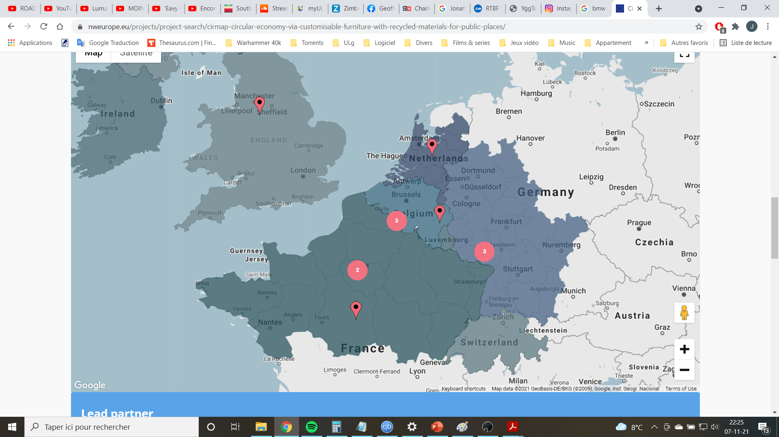
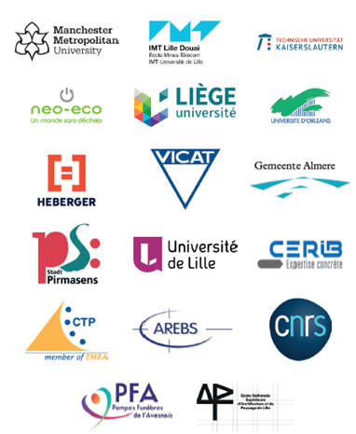
Projet CIRMAP : Partenaires
Partenaires:
Au total, 17 partenaires et sous-partenaires provenant de 5 pays européens :
Allemagne
Belgique
France
Pays-Bas
Royaume-Uni
Interreg NWE
Durée : 2020-2023
Budget : 4.22 M€ ERDF
7.03 M€ total
Notes:
Et c’est vraiment dans cette démarche que s’incrit le projet SeRaMCo qui a pour but de …

Slide 4
Projet CIRMAP
Caractérisation de l’encre cimentaire
Influence de l’utilisation de sable recyclé
Influence de la méthode de mise en oeuvre
conclusion

Slide 5
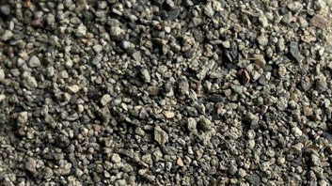
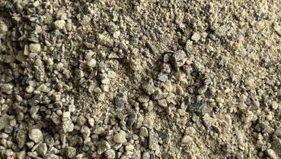
Influence du type de sable
Influence de l’utilisation d’un sable recyclé sur les propriétés mécaniques et physiques du mortier :
Mise au point d’un mortier de référence à rhéologie constante
Sable recyclé de béton lavé 0/2
Sable concassé calcaire 0/2

Slide 6
Influence du type de sable
Influence de l’utilisation d’un sable recyclé sur les propriétés mécaniques et physiques du mortier :
Mise au point d’un mortier de référence à rhéologie constante
 | Absorption d’eau [%] | Masse volumique réelle [kg/m³]
Sable Recyclé (SR) | 5,31 | 2460
Sable Naturel (SN) | 0,65 | 2640

Slide 7
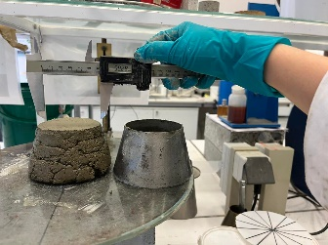
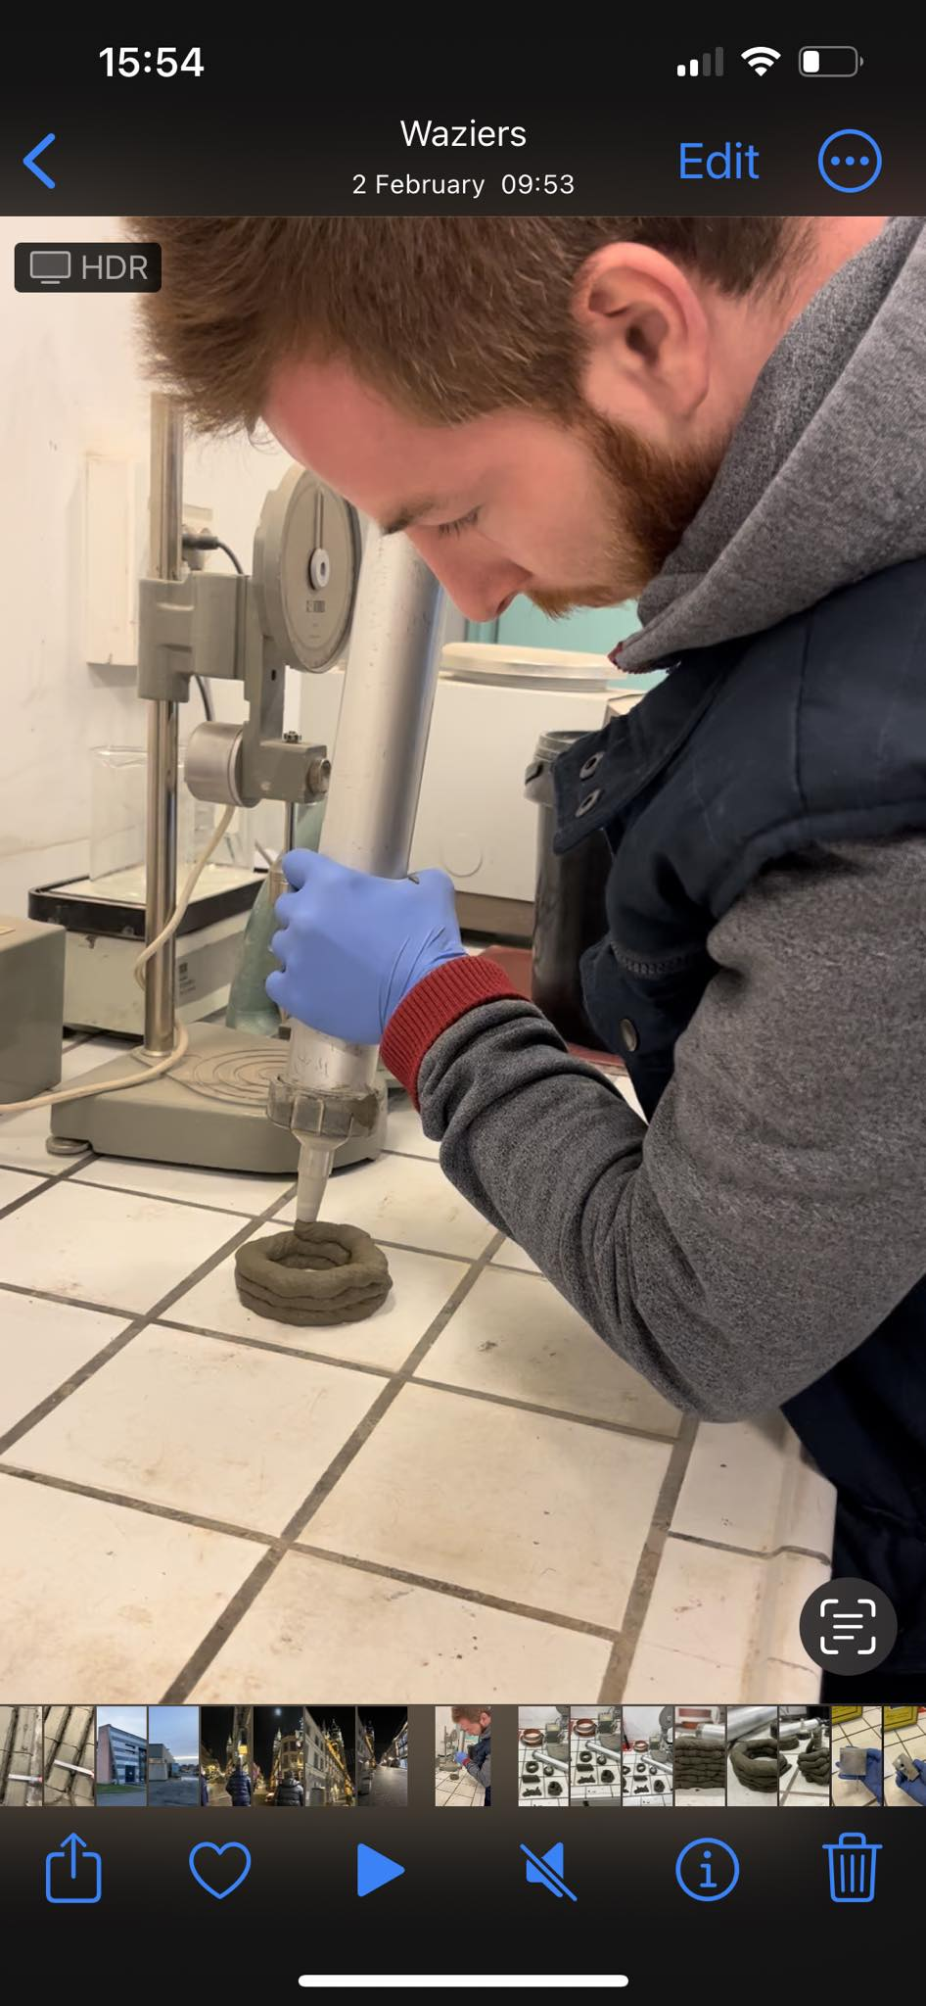
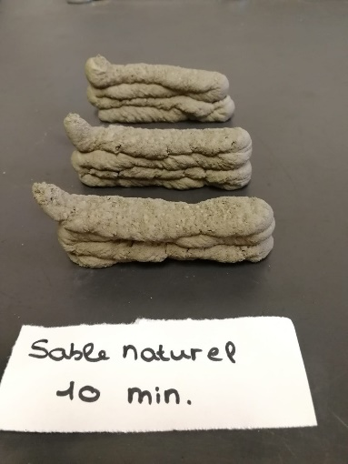
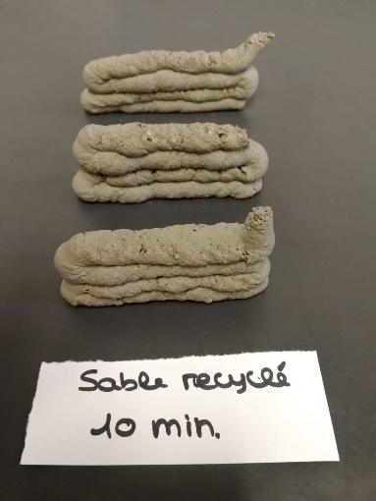
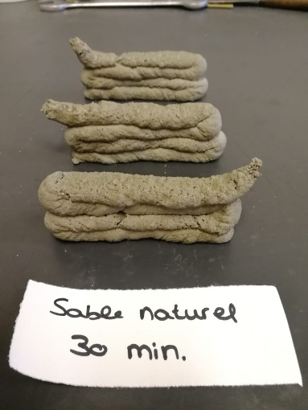
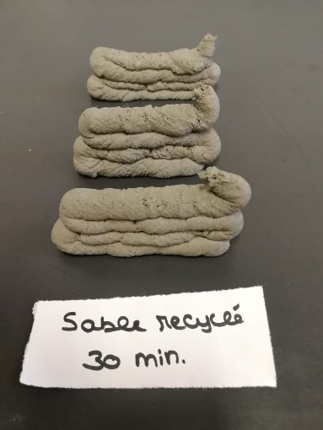
Influence du type de sable
Encre à propriétés rhéologiques similaires :
RFA 0/2 Tradecowall [kg/m³] | Vicat cement Performat CEM I 52.5N [kg/m³] | E_{eff}/C | SP [% SP/C] | VMA [% VMA/C]
995.6 | 905 | 0.29 | 2.50% | 0.2%
 | Affaissement [mm] | Etalement [mm]
 |  | 10 chocs | 15 chocs | 25 chocs
Sable recyclé | 43,7 ± 2,3 | 121,0 ± 1,9 | 128,0 ± 2,4 | 140,0± 3,1
Sable naturel | 45,4 ± 2,0 | 118,6± 1,5 | 124,8± 1,6 | 134,1± 1,9

Slide 8
Influence du type de sable
Caractérisation mécanique :
Résistance en compression simple
Résistance en flexion
Echantillons moulés : barrettes 4x4x16 cm
Sable recyclé
Sable recyclé
Sable Naturel
Sable Naturel

Slide 9
Projet CIRMAP
Caractérisation de l’encre cimentaire
Influence de l’utilisation de sable recyclé
Influence de la méthode de mise en œuvre
Mise en œuvre par extrusion
Mode de cure
conclusion

Slide 10
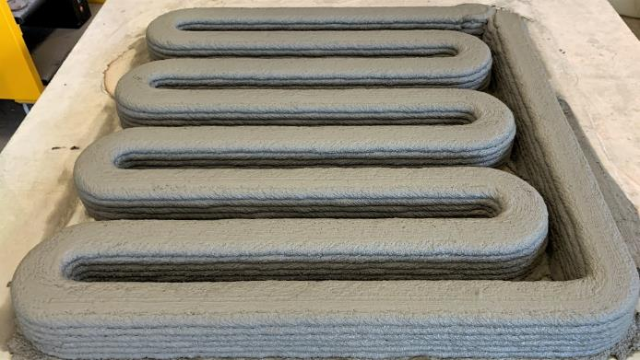
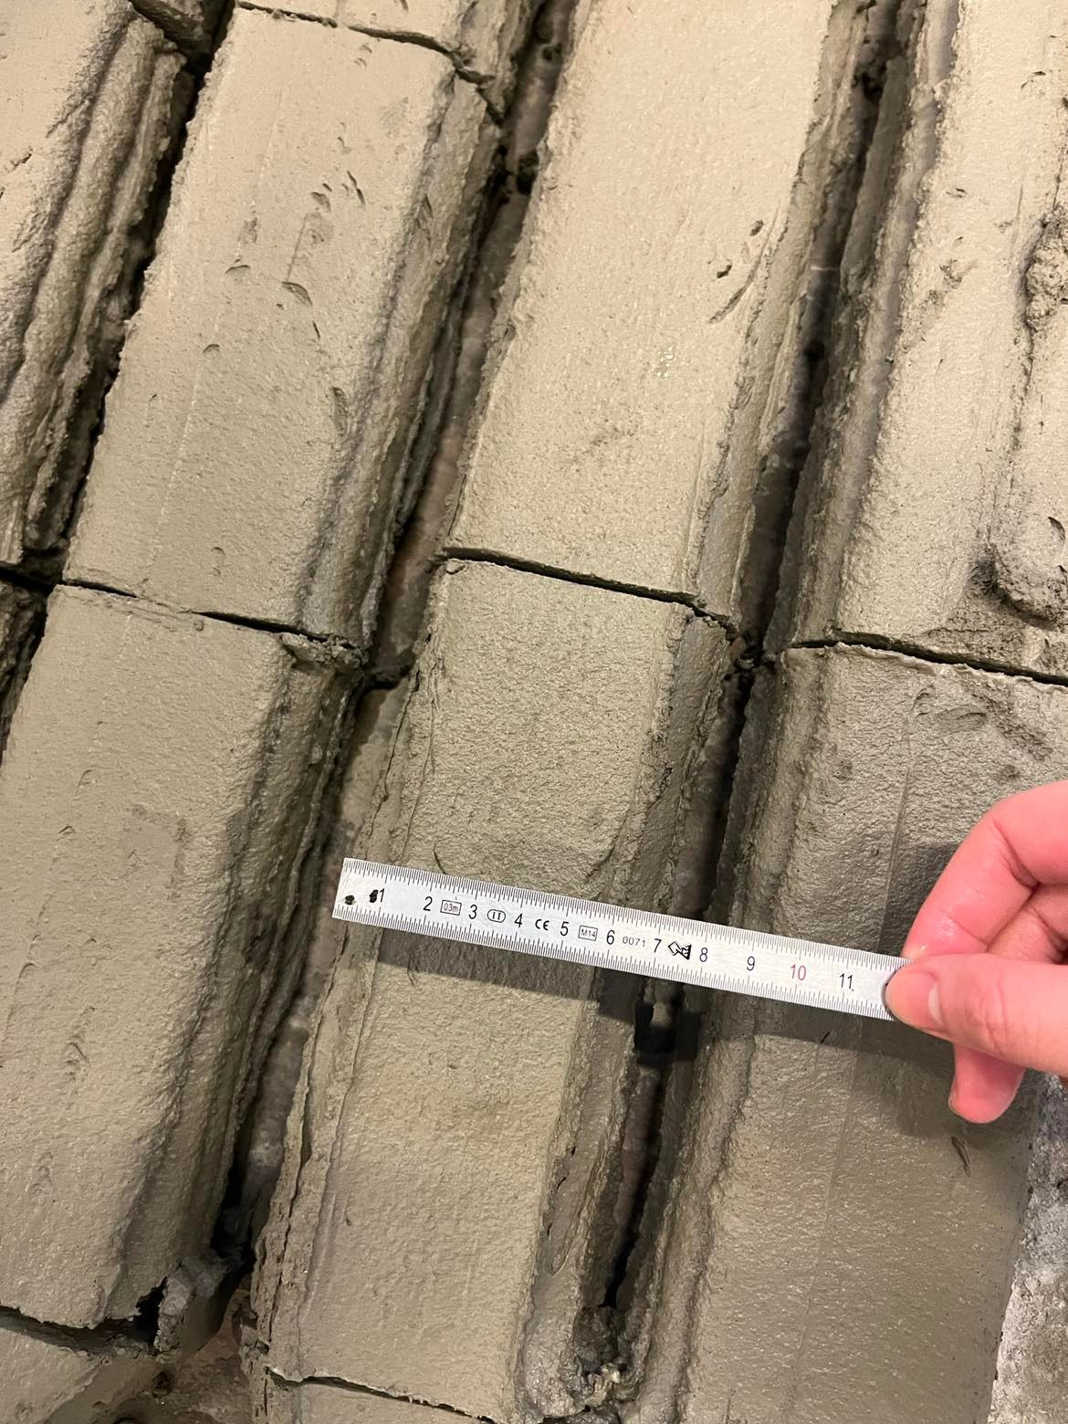
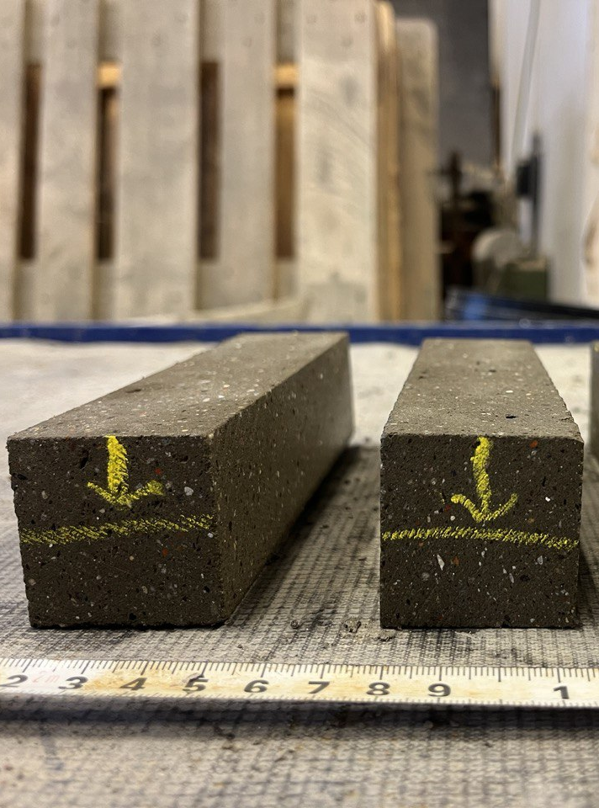
Influence De la méthode de mise en oeuvre
Influence de la mise en œuvre par extrusion :
Impression d’éléments en « S » d’où l’on extrait des barrettes 4x4x16 cm
Cure en chambre humide à partir de 2 jours (transport depuis le laboratoire d’impression)

Slide 11
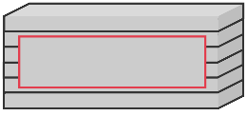
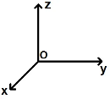
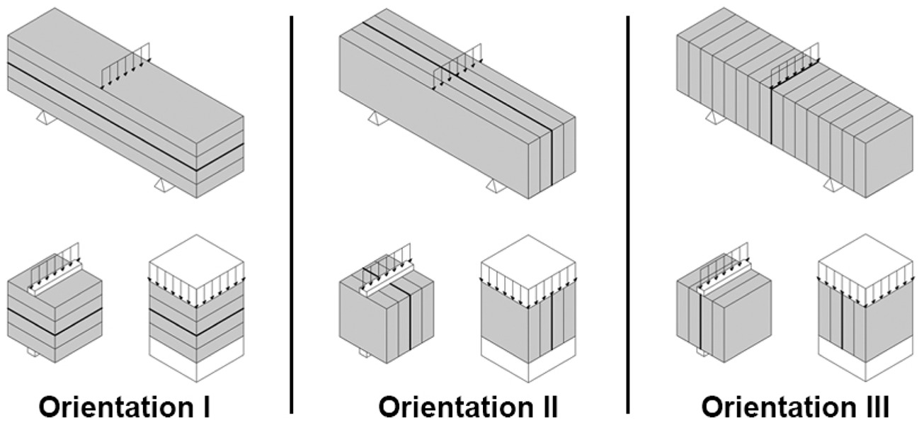
Influence de la mise en œuvre par extrusion
Résistance en compression simple:
Comparaison moulés vs. imprimés : baisse significative de la résistance
Influence de l’orientation des couches : anisotropie des propriétés Rc (oz) < Rc (ox) (Wolf et al., 2019; Ma et al., 2019; Mechtcherine et al., 2020)
Echantillons imprimés (oz)
Echantillons imprimés (ox)
Echantillons moulés
(oz)
(ox)
Orientations étudiées

Slide 12
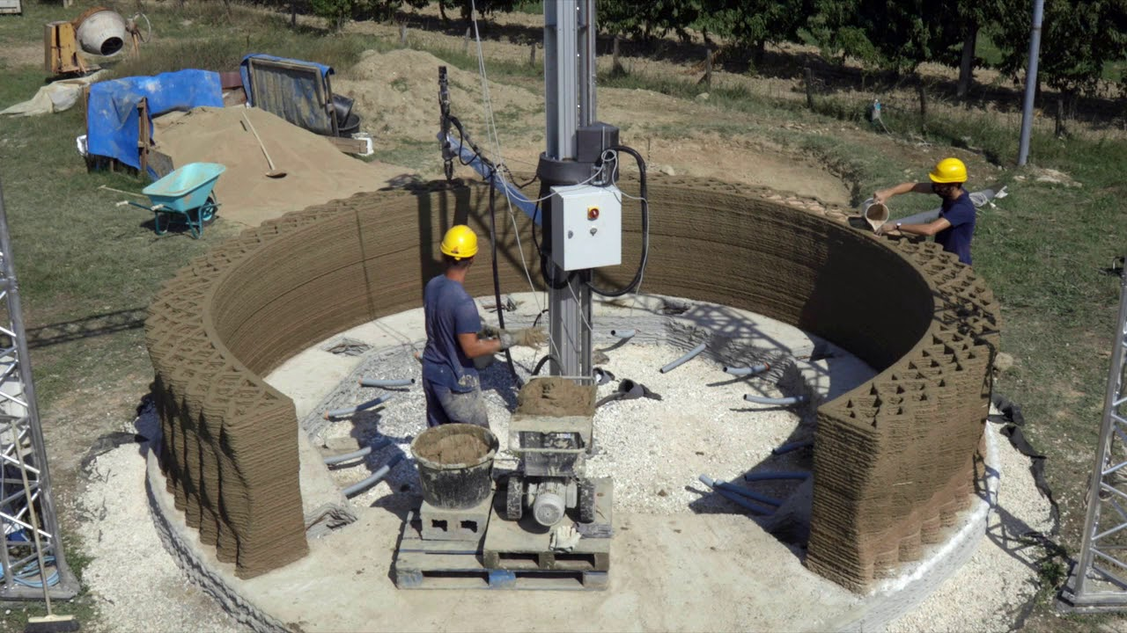
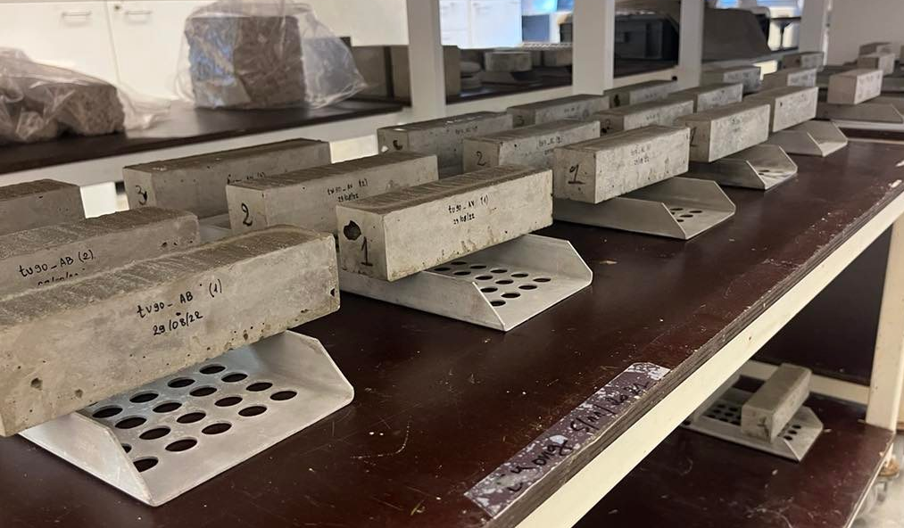
Influence De la méthode de mise en oeuvre
Influence des conditions de cure:
Cure en condition « ambiante » (à 60% H.R.) fin de simuler une impression sur site
Echantillons moulés : barrettes 4x4x16 cm

Slide 13
Influence De la méthode de mise en oeuvre
Influence des conditions de cure:
Cure en condition « ambiante » afin de simuler une impression sur site
Echantillons moulés : barrette 4x4x16 cm
Cure à 95% HR
Cure à 60% HR

Slide 14
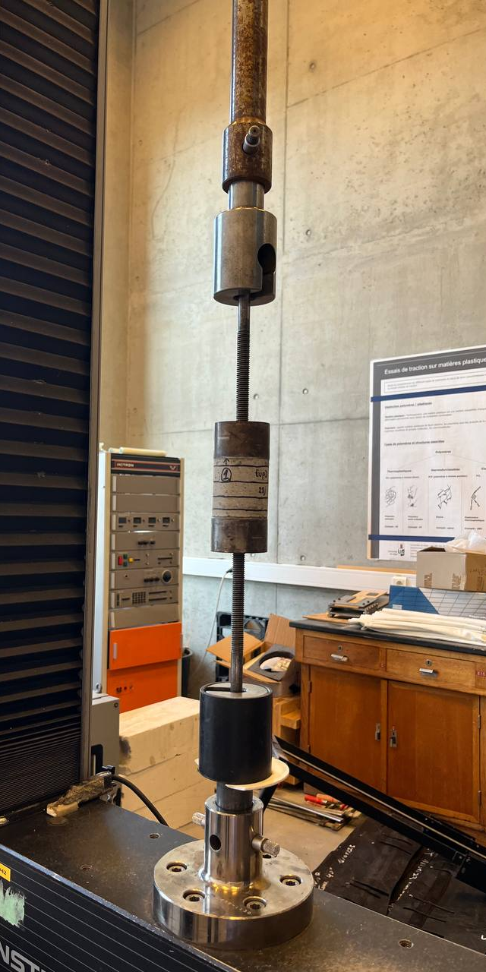
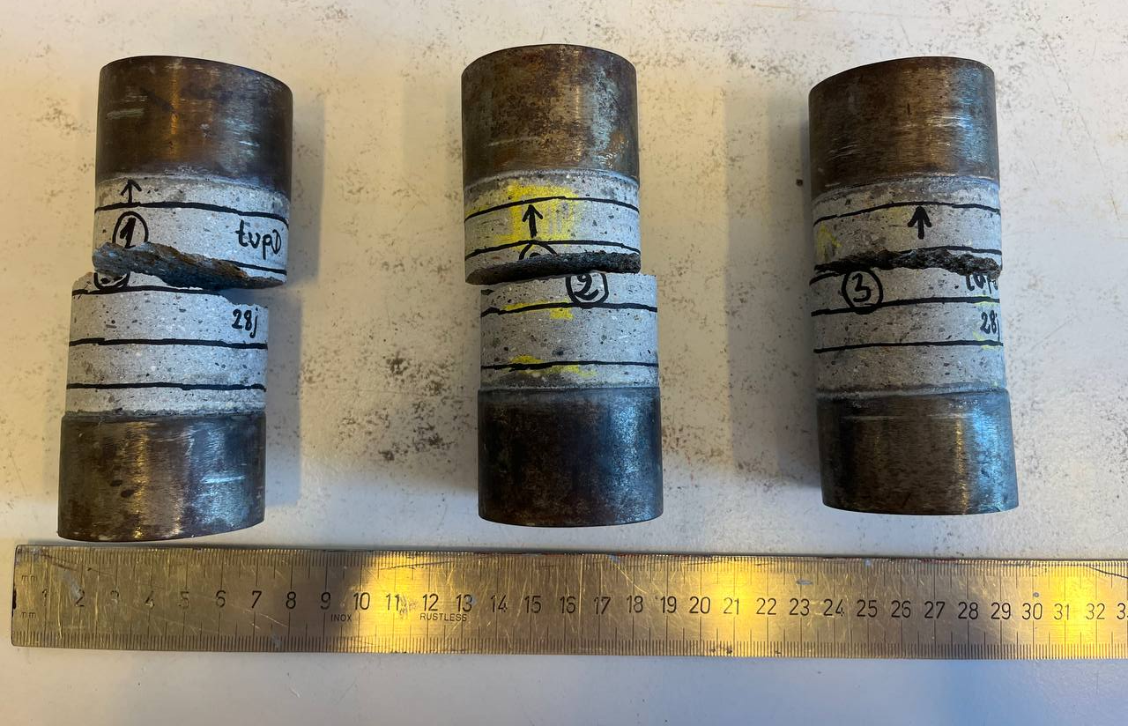
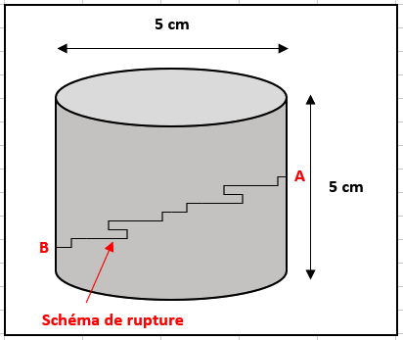
Influence de la mise en oeuvre
Adhérence entre couches par traction directe (NBN B15-211)
v= 0,1 MPa/s
 | 7 jours | 28 jours | 56 jours | 91 jours
Échantillons moulés | - | - | - | 2,92 ± 0,06
Échantillons imprimés | 2,03 ± 0,11 | 2,51 ± 0,20 | 2,69 ± 0,31 | 2,25 ± 0,13

Slide 15
Projet CIRMAP
Caractérisation de l’encre cimentaire
Influence de l’utilisation de sable recyclé
Influence de la méthode de mise en oeuvre
conclusion

Slide 16
Conclusion
Influence du type sable:
Diminution minime de la résistance en compression (max 8%)
Pas de modification significative de la résistance en flexion
Influence de la méthode de mise en œuvre :
Cure en milieu ambiant: impacte significativement la résistance mécanique due à une moins bonne réaction d’hydratation du ciment présent en grande quantité -> regard critique sur les résultats de laboratoire
Mise en œuvre par extrusion : Matériau beaucoup plus homogène qu’on ne pourrait le penser
Diminution des propriétés mécaniques mais la résistance reste élevée
Pas de problème de délamination entre couches
Sans incidence vu la gamme de résistance

Slide 17
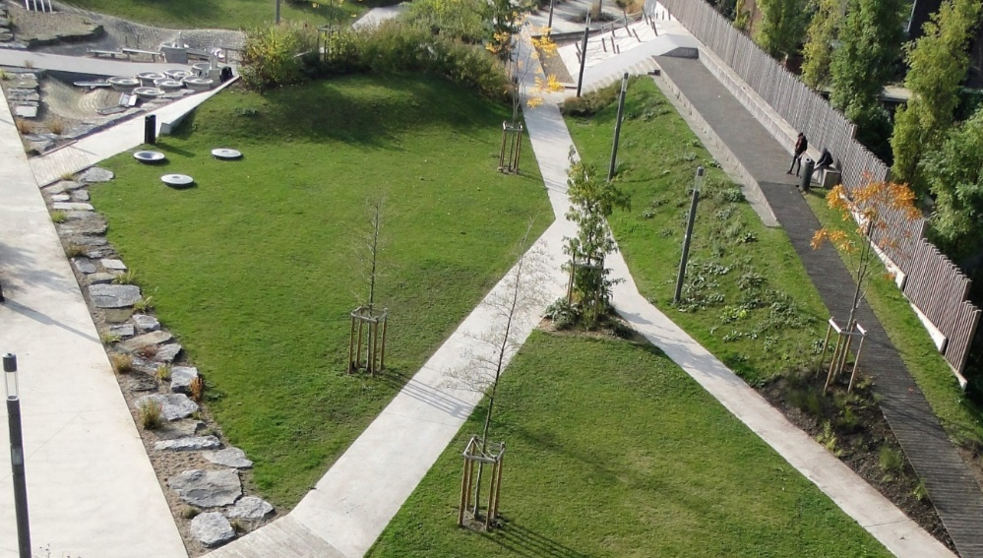
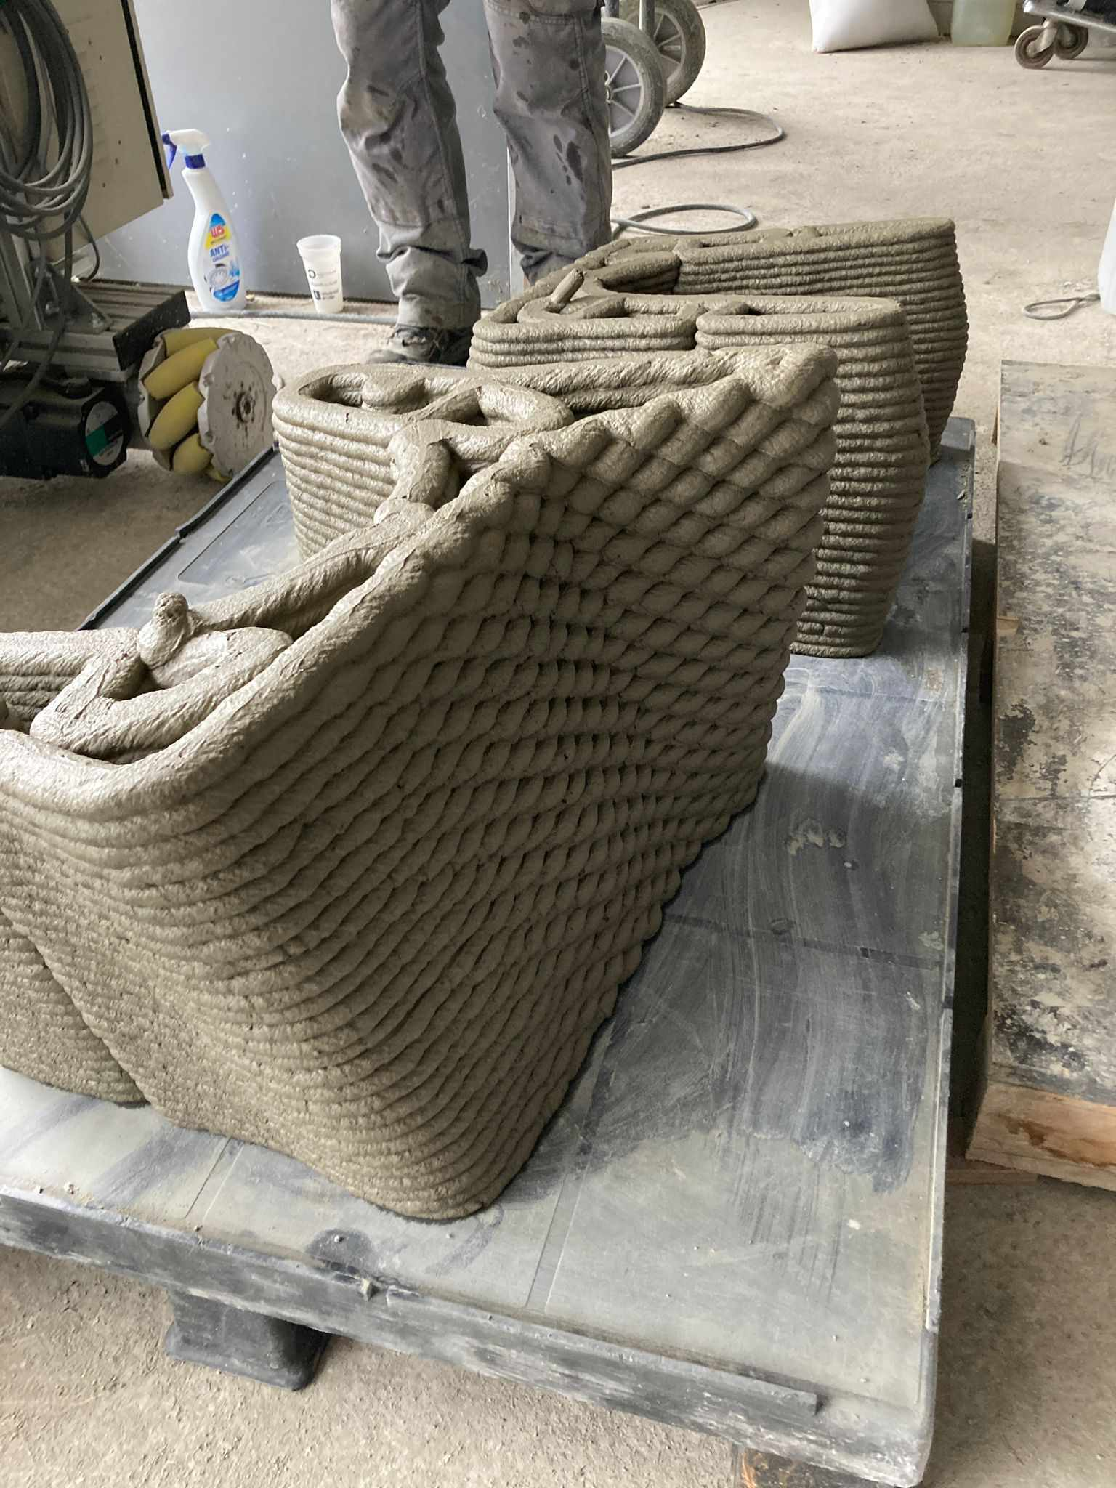
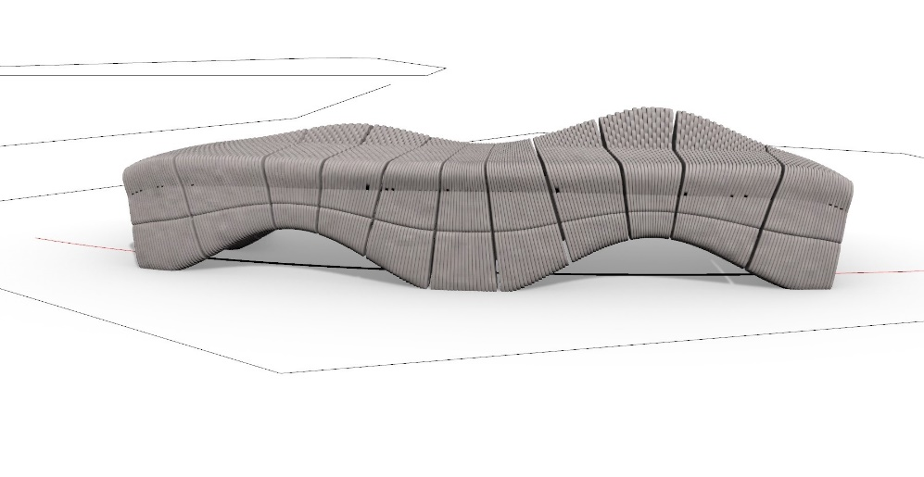
Design du site pilote
Mobilier urbain – banc
Parc Bernard Serin à Seraing, Belgique

Slide 18

Julien Hubert
Dr. Ingénieur de recherche
Université de Liège
+ 32 4 366 92 24
julien.hubert@uliege.be

